Slide 1
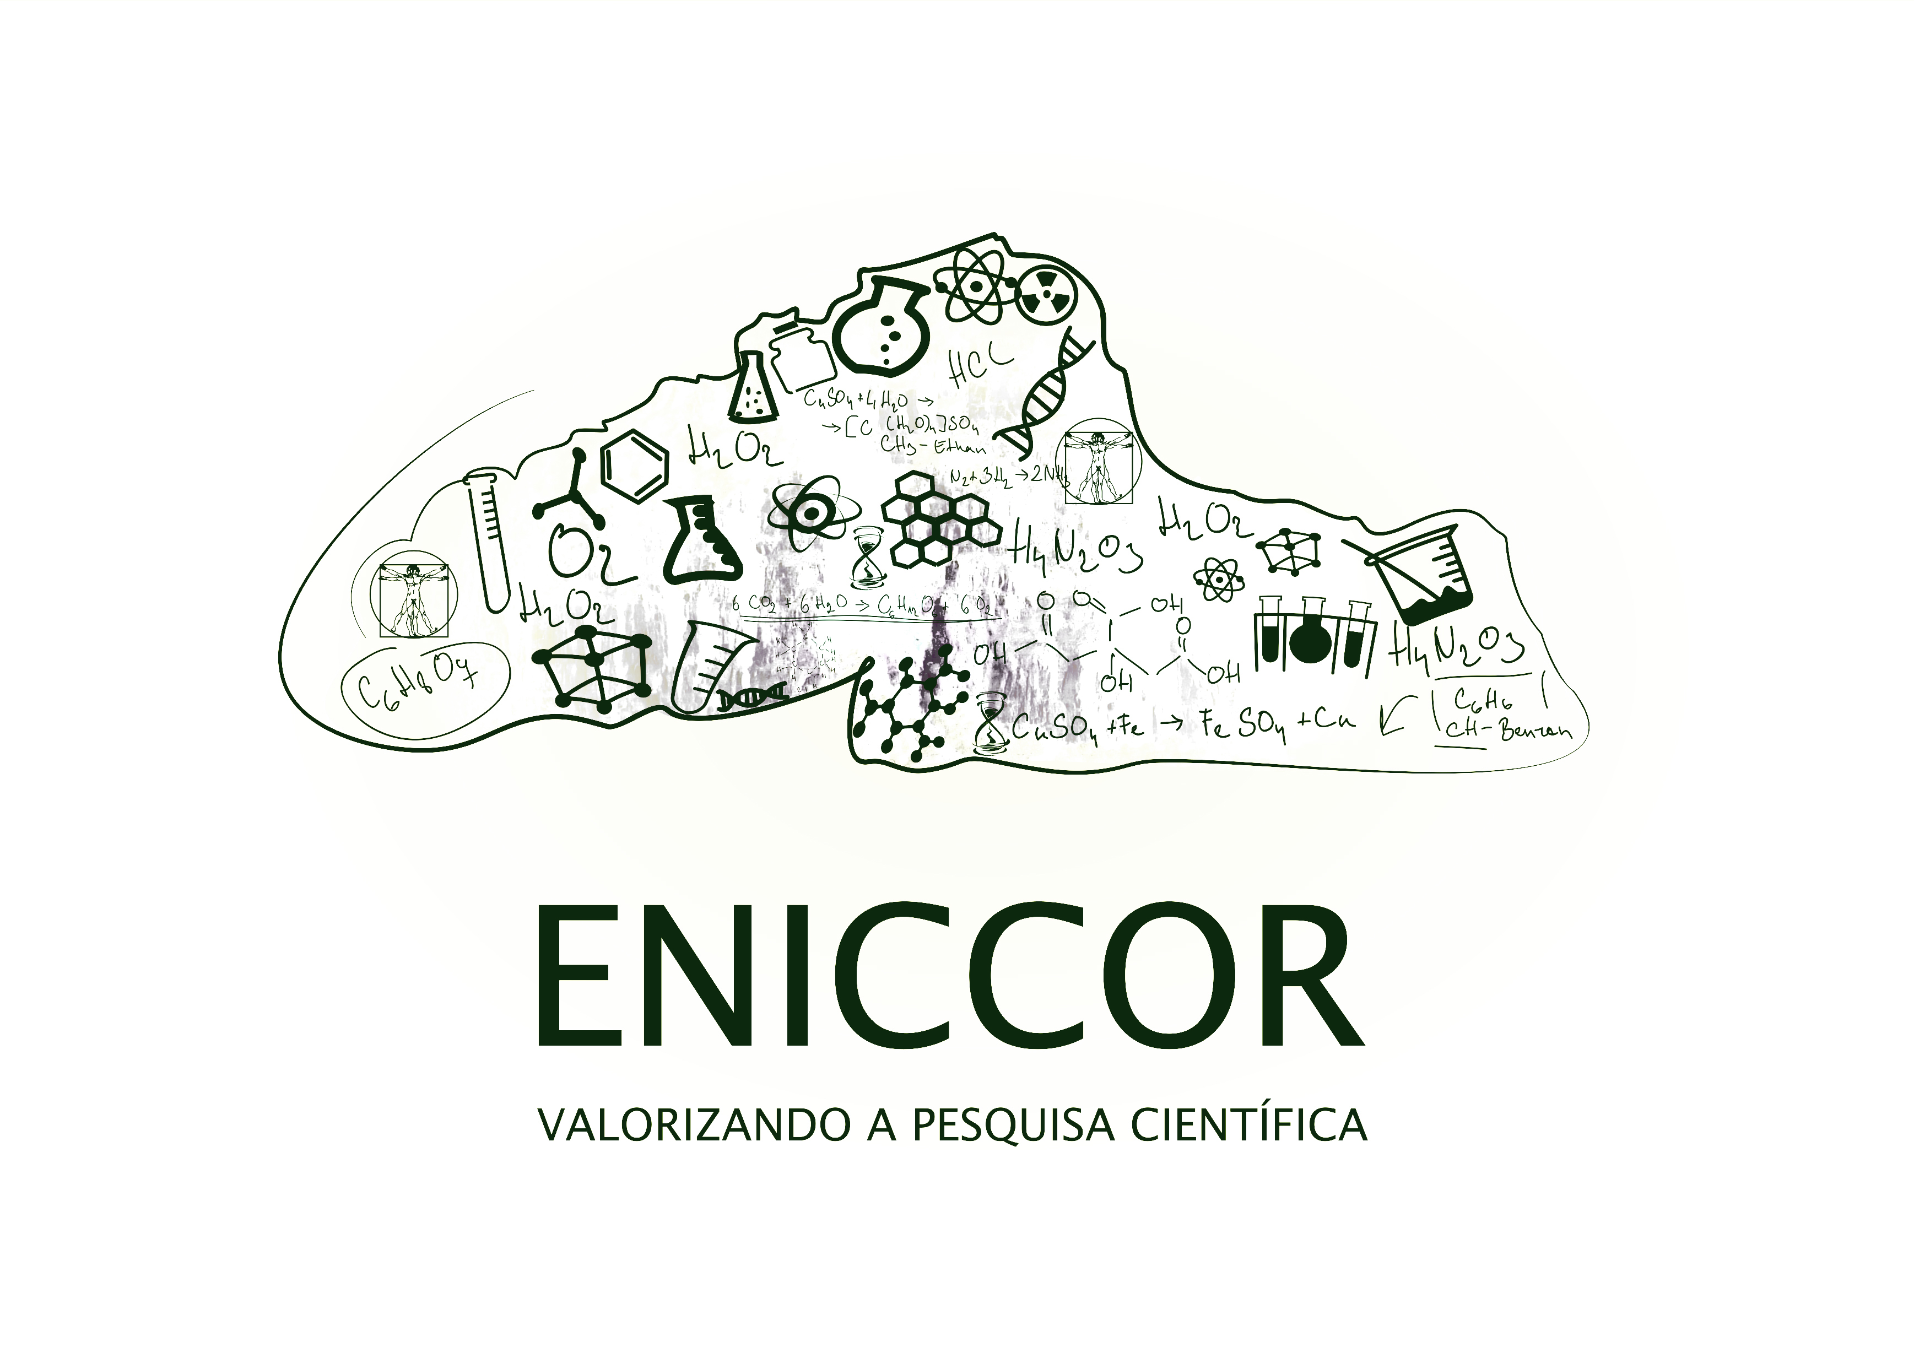
TEMAS CONTROVERSOS EM PERIÓDICOS DA ÁREA ENSINO DE CIÊNCIAS: O CASO DA EDUCAÇÃO AMBIENTAL
CONTROVERSIAL TOPICS IN JOURNALS SCIENCE EDUCATION: THE CASE OF ENVIRONMENTAL EDUCATION
Karine dos Santos¹, José Machado Moita Neto²
¹Instituto Federal de Educação Ciência e Tecnologia do Piauí/Campus Corrente, karinest@ifpi.edu.br
²Universidade Federal do Piauí/Departamento de Química, jmoita@ifpi.edu.br
RESUMO
A temática ambiental tem sido amplamente discutida devido a sua complexidade de natureza controversa que demanda a colaboração dos diversos ramos da ciência, os processos educativos são ferramentas que corroboram muito positivamente para a conscientização da população sobre as causas e consequências desta urgente problemática. O objetivo deste trabalho é conhecer o direcionamento dos pesquisadores da área de ensino de ciências em relação à Educação Ambiental segundo a sua produção mais recente em periódico de maior impacto na área, assim, este trabalho investigou 29 artigos publicados em periódicos classificados entre os estratos A1 e A2 na área de avaliação Ensino de Ciências e Matemática do sistema Qualis. Nestes artigos avaliados identificamos sete categorias de enfoque de pesquisas em Educação ambiental os quais nos forneceu elementos para traçarmos as tendências atuais para o ensino de ciências concatenado às urgentes questões ambientais, bem como as áreas que precisam ser privilegiadas para que a pesquisa sobre temáticas ambientais se tornem ainda mais consolidadas. Percebemos nesta investigação que embora haja um crescimento expressivo de trabalhos voltados para a questão, o tema Meio Ambiente, tem sido tratado pelos pesquisadores de forma disciplinar em atividades pontuais majoritariamente narradas em relatos de experiências, indicando que ainda há necessidade da implementação de uma linha de pesquisa que contemple essas temáticas edificando conceitos e epistemologias particulares.
Palavras-Chave: Educação Ambiental, Qualis, Tendências em EA, Temas Controversos
RESULTADOS E ANÁLISES
Dentre os artigos analisados que atenderam aos critérios que estabelecemos não verificamos nenhum artigo publicado no ano de 2005, já nos anos que sucederam registramos a presença de dois artigos em 2006, cinco artigos publicados em 2007, sete artigos publicados em 2008, um pico considerável de nove artigos em 2009 e seis artigos publicados em 2010.
A Tabela 3 mostra o percentual de abordagens presentes nos artigos investigados de acordo com as categorias acima descritas, a maioria dos artigos enfoca relatos de experiência em EA, seguidos pelas pesquisas categorizadas em Concepções/Percepções/Representações Sociais e Bases Epistemológicas.
Tabela 3 – Percentual dos enfoques abordados nos artigos selecionados
Notamos em nossas leituras que os autores dos artigos buscam se adequar as abordagens dos estudos em Ciência, Tecnologia, Sociedade e Ambiente ou CTSA, isso se deve ao fato das questões relativas à ciência, à tecnologia e suas implicações para o meio ambiente são determinantes para a condição da vida humana, assim, é de se esperar que no âmbito acadêmico haja interesse em investigar as inquietações da sociedade.
Conforme exposto na tabela 3, percebemos o número reduzido de artigos que tratam das bases epistemológicas para EA, esta lacuna preocupante orienta para estudos que busquem fundamentos que subsidiem a pesquisa em EA, sob pena de a temática perecer sendo fadada ao “achismo” e as iniciativa ingênuas de EA pela falta de uma epistemologia consolidada.
Nossas impressões sobre a necessidade de estudos que tratem das bases epistemológicas também são destacadas nos artigos do tipo “Estado da Arte”, o que corrobora com o nosso pensamento.
INTRODUÇÃO
A Educação Ambiental (EA) tem ganhado status de linha de pesquisa, sendo discutida seriamente no ambiente acadêmico em detrimento as manifestações ingênuas e muitas vezes divergindo de movimentos ambientalistas pelo seu enfoque rigoroso que alia a visão sócio-educacional e técnica que a questão ambiental requer.
Para fins e medir a qualidade da produção científica no país foi criado o Sistema Qualis, um conjunto de procedimentos utilizados pela Capes para estratificação da qualidade da produção intelectual dos programas de pós-graduação, que fornece uma lista com a classificação dos veículos utilizados pelos programas de pós-graduação para a divulgação da sua produção (CAPES, 2011).
Por acreditar na importância das discussões ambientais no âmbito do Ensino de Ciências, focamos nossa investigação nos periódicos desta área de avaliação, assim selecionamos 29 artigos publicados entre 2005 e 2010 nas revistas de conceito A1 e A2 em Ensino de Ciências, que possuíam ferramentas de busca em seus respectivos site na Internet.
Categorias | Artigos (%)
Concepção/Percepção/Representações Sociais | 17,9
Projeto político pedagógico | 10,7
Estado da Arte | 10,7
Políticas públicas | 7,1
Bases Epistemológicas | 17,9
Relato de Experiências | 32,1
Formação de conceito | 3,6
METODOLOGIA
Buscamos inicialmente no sistema WebQualis periódicos brasileiros cujo estrato estava entre A1 e A2 da área de avaliação “Ensino de Ciências e Matemática”. Seguido esses critérios chegamos ao número de seis periódicos mostrados na Tabela 1.
Ao analisar os artigos a fim de identificar as tendências da produção científica em EA, percebemos a convergência de temáticas entre os artigos. Grandino e Tomazzello (2007) sistematizaram Categorias Temáticas, as temáticas identificadas pelos autores embora sejam semelhantes as que identificamos houve a necessidade de ajustar nossas Categorias Temáticas.
Tabela 1 – Periódicos brasileiros classificados nos estratos A1 e A2 no sistema Qualis da Área Ensino de Ciências e Matemática.
Estrato | Periódico | Artigos
A1 | Boletim de Educação Matemática | 0
A1 | Ciência e Educação | 15
A2 | Investigações em Ensino de Ciências | 2
A2 | Revista Brasileira de Pesquisa em Educação em Ciências | 3
A2 | Centro de Estudo Educação e Sociedade | 7
A2 | Ensaio Pesquisa em Educação em Ciências | 2
 | Total | 29
CONSIDERAÇÕES FINAIS
O sistema Qualis de avaliação de periódicos é sempre alvo de muitas críticas devido a metodologia adotada para atribuir qualidade aos periódicos, no entanto é preciso ressaltar que se trata de um importante mecanismo de avaliação de qualidade de nosso país de inegável referência para os pesquisadores brasileiros. El-Hani, Salles e Freire Jr. (2008), alertam para as peculiaridades que cada área possui, sendo assim os critérios de qualidade para cada área necessitam de um tratamento característico.
É imprescindível abandonar as chamada práticas ingênuas de EA, sem fundamento científico baseado apenas no senso comum divulgado largamente pela mídia, e adotar uma postura que valorize o método e o rigor característico dos trabalhos científicos.
As lacunas que apontamos em nosso trabalho sugerem um novo momento em que nos encontramos, onde urge a necessidade do estabelecimento de base epistemológicas nas quais a Pesquisa em Educação Ambiental possa obter um maior de espaço nas publicações científicas.
REFERÊNCIAS BIBLIOGRÁFICAS
CAPES http://www.capes.gov.br/avaliacao/qualis - acessada em maio de 2011.
_______ http://www.prp.ueg.br/06v1/conteudo/home/qualis.php - acessada em maio de 2011
CARVALHO, I.C.M.; GRÜN, M.; AVANZI, M.R. Paisagens da Compreensão: Contribuições da Hermenêutica e da Fenomenologia para uma Epistemologia da Educação Ambiental. Caderno Cedes, Campinas, vol. 29, n. 77, p. 99-115, 2009.
CARVALHO, Luiz Marcelo; TOMAZELLO, Maria Guiomar Carneiro; OLIVEIRA, Haydée Torres de. Pesquisa em Educação Ambiental: panorama da produção brasileira e alguns de seus dilemas. Cad. CEDES, Campinas, p. 13-27, 2009.
CERATI, T.M.; LAZARINI, R.A.M. A pesquisa-ação em educação ambiental: uma experiência no entorno de uma unidade de conservação urbana. Ciênc. educ. (Bauru), Bauru, v. 15, n. 2, 2009 .
EL-HANI, C. N; SALLES, J. C. e FREIRE, O. Jr. Para avaliar a qualidade da pesquisa, basta usar indexação, índices de impacto, índices de citação? Jornal da Ciência, SBPC, 2008. Disponível em: http://www.jornaldaciencia.org.br/Detalhe.jsp?id=58083 Acessado em 30 de julho de 2012.
GRANDINO, D.R.; TOMAZELLO, M.G.C. A pesquisa em educação ambiental no Brasil: período 2002-2005. Piracicaba: UNIMEP, 2007. (Relatório científico de pesquisa/iniciação científica).
JACON, Maria do Carmo Moreira. Base Qualis: uso e qualidade dos periódicos no Programa de Pós-Graduação em Psicologia da Pontifícia Universidade Católica de Campinas (1997-2002). 171f. Dissertação (Mestrado em Ciência da Informação) – Mestrado em Ciência da Informação, Pontifícia Universidade Católica de Campinas, Campinas, 2006.
JANKE, N.;TOZONI-REIS, M.F.C. Produção coletiva de conhecimentos sobre qualidade de vida: por uma educação ambiental participativa e emancipatória. Ciênc. educ. (Bauru), Bauru, vol.14, n.1, pp. 147-157, 2008.
LORENZETTI, L., DELIZOICOV, D. Educação Ambiental: um olhar sobre dissertações e teses. Revista Brasileira de Pesquisa em Educação em Ciências, v. 6, n.2, 2006.
RODRIGUES, L.L. ; FARRAPEIRA, C.M.R. Percepção e Educação Ambiental Sobre o Ecossistema Manguezal Incrementando as Disciplinas de Ciências e Biologia em Escola.

